Slide 1
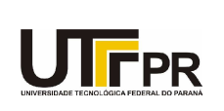
Plano de negócios
UNIVERSIDADE TECNOLÓGICA FEDERAL DO PARANÁ
Profa. Elizandra Machado, Dra.
Programa de Pós-Graduação em Administração de Empresas, Universidade de Caxias do Sul (UCS), Caxias do Sul, Brasi
Programa de Pós-Graduação em Administração de Empresas, Universidade de Caxias do Sul (UCS), Caxias do Sul, Brasi
Programa de Pós-Graduação em Administração de Empresas, Universidade de Caxias do Sul (UCS), Caxias do Sul, Brasi

Slide 2
Estrutura do Módulo
1. Sumário Executivo
2. Estrutura do Plano de Negócio
3. Análise de Mercado
4. Plano de Marketing

Slide 3

Conceitos de Plano de negócios
A preparação de um plano de negócio exige persistência, comprometimento, pesquisa, trabalho duro e muita criatividade.

Slide 4

Conceitos de Plano de negócios
Revisão
Plano de negócio é um documento usado para descrever um empreendimento ...
e o modelo de negócio que sustenta a empresa.
(DORNELAS, 2012)
Este artigo aborda a influência de capital social em redes colaborativas. Com o contexto social de
redes colaborativas se tornando cada vez mais importante, a pesquisa ampliou o conceito tradicional de
Este artigo aborda a influência de capital social em redes colaborativas. Com o contexto social de
redes colaborativas se tornando cada vez mais importante, a pesquisa ampliou o conceito tradicional de
Este artigo aborda a influência de capital social em redes colaborativas. Com o contexto social de
O objetivo deste estudo é identificar inter-
competitividade para incluir e enfatizar elementos 'soft', como o capital social.
redes colaborativas se tornando cada vez mais importante, a pesquisa ampliou o conceito tradicional de
Este artigo aborda a influência de capital social em redes colaborativas. Com o contexto social de
competitividade para incluir e enfatizar elementos 'soft', como o capital social.
redes colaborativas se tornando cada vez mais importante, a pesquisa ampliou o conceito tradicional de
elementos organizacionais do capital social e sua relação com a competitividade rede colaborativa.
competitividade para incluir e enfatizar elementos 'soft', como o capital social.
competitividade para incluir e enfatizar elementos 'soft', como o capital social.
Notes:
Recuperar fontes de informação de credibilidade constitui-se uma tarefa complexa. Portanto deve-se conhecer o que tem sido pesquisado, as tendências do mercado bem como as pesquisas nas áreas de interesse.
A divulgação restrita é a norma da literatura tecnológica, a busca por fontes e canais de informação para as indústrias se constitui numa tarefa sistemática e necessária (CAMPELLO; CENDÓN; KREMER, 2000).
- Campello, Cendón e Kremer (2000) elucidam a importância da busca por fontes e canais de informação às organizações em meio a sobrecarga informacional. Para os autores, recuperar fontes de informação de credibilidade constitui-se uma tarefa complexa. Logo, deve-se conhecer o que tem sido pesquisado, as tendências do mercado bem como as pesquisas nas áreas de interesse.

Slide 5
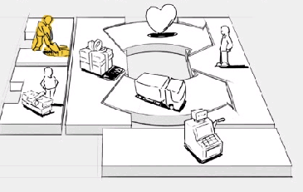
Conceitos de Plano de negócios
Revisão
O modelo de negócio refere-se:
à lógica da empresa;
como ela funciona ;
como ela cria valor para os seus Stakeholders;
(CASADEUS, 2010)
$$$$
Este artigo aborda a influência de capital social em redes colaborativas. Com o contexto social de
redes colaborativas se tornando cada vez mais importante, a pesquisa ampliou o conceito tradicional de
Este artigo aborda a influência de capital social em redes colaborativas. Com o contexto social de
redes colaborativas se tornando cada vez mais importante, a pesquisa ampliou o conceito tradicional de
Este artigo aborda a influência de capital social em redes colaborativas. Com o contexto social de
O objetivo deste estudo é identificar inter-
competitividade para incluir e enfatizar elementos 'soft', como o capital social.
redes colaborativas se tornando cada vez mais importante, a pesquisa ampliou o conceito tradicional de
Este artigo aborda a influência de capital social em redes colaborativas. Com o contexto social de
competitividade para incluir e enfatizar elementos 'soft', como o capital social.
redes colaborativas se tornando cada vez mais importante, a pesquisa ampliou o conceito tradicional de
elementos organizacionais do capital social e sua relação com a competitividade rede colaborativa.
competitividade para incluir e enfatizar elementos 'soft', como o capital social.
competitividade para incluir e enfatizar elementos 'soft', como o capital social.
Notes:
Recuperar fontes de informação de credibilidade constitui-se uma tarefa complexa. Portanto deve-se conhecer o que tem sido pesquisado, as tendências do mercado bem como as pesquisas nas áreas de interesse.
A divulgação restrita é a norma da literatura tecnológica, a busca por fontes e canais de informação para as indústrias se constitui numa tarefa sistemática e necessária (CAMPELLO; CENDÓN; KREMER, 2000).
- Campello, Cendón e Kremer (2000) elucidam a importância da busca por fontes e canais de informação às organizações em meio a sobrecarga informacional. Para os autores, recuperar fontes de informação de credibilidade constitui-se uma tarefa complexa. Logo, deve-se conhecer o que tem sido pesquisado, as tendências do mercado bem como as pesquisas nas áreas de interesse.

Slide 6
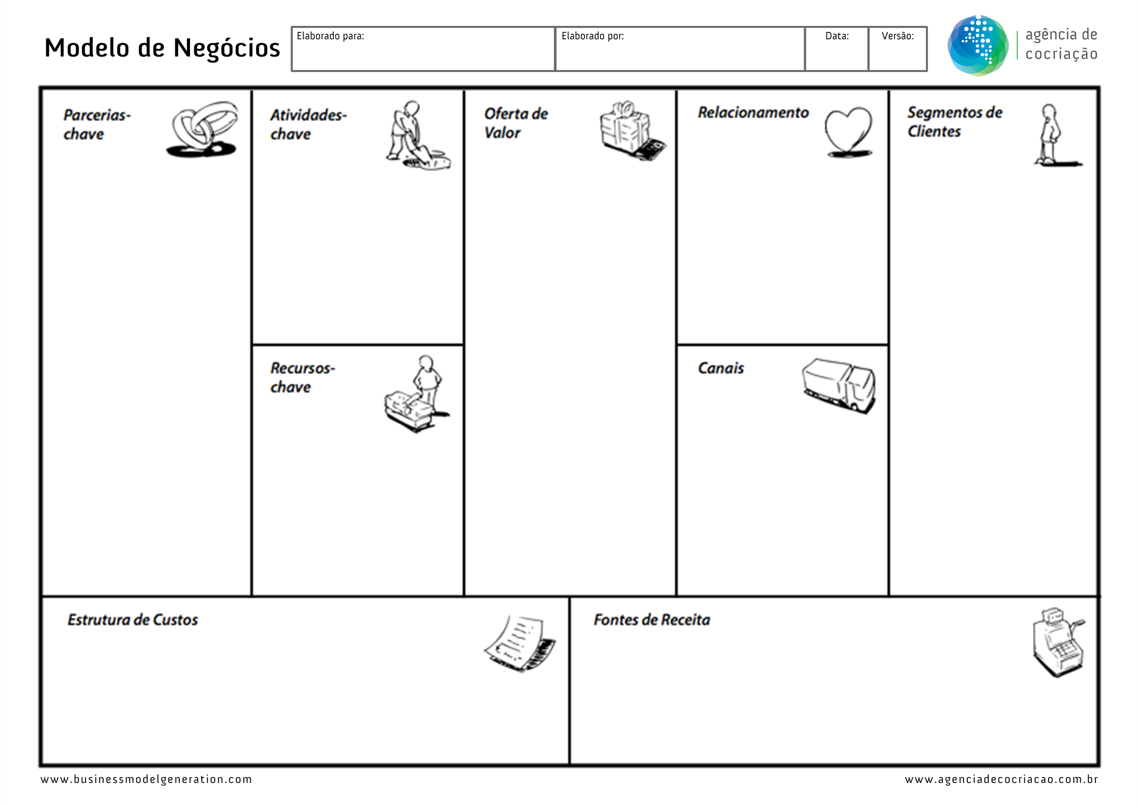

Slide 7
Sumário Executivo
2. Produtos e Serviços
3. Análise de Mercado
4. Plano de Marketing
5. Plano Operacional
6. Plano de Recursos Humanos
7.Plano Financeiro/viabilidade
Ver também as estruturas de:
(DORNELAS, 2005)
(GAUTHIER, 2007)
(MACHADO, 2013)
Este artigo aborda a influência de capital social em redes colaborativas. Com o contexto social de
redes colaborativas se tornando cada vez mais importante, a pesquisa ampliou o conceito tradicional de
Este artigo aborda a influência de capital social em redes colaborativas. Com o contexto social de
redes colaborativas se tornando cada vez mais importante, a pesquisa ampliou o conceito tradicional de
Este artigo aborda a influência de capital social em redes colaborativas. Com o contexto social de
O objetivo deste estudo é identificar inter-
competitividade para incluir e enfatizar elementos 'soft', como o capital social.
redes colaborativas se tornando cada vez mais importante, a pesquisa ampliou o conceito tradicional de
Este artigo aborda a influência de capital social em redes colaborativas. Com o contexto social de
competitividade para incluir e enfatizar elementos 'soft', como o capital social.
redes colaborativas se tornando cada vez mais importante, a pesquisa ampliou o conceito tradicional de
elementos organizacionais do capital social e sua relação com a competitividade rede colaborativa.
competitividade para incluir e enfatizar elementos 'soft', como o capital social.
competitividade para incluir e enfatizar elementos 'soft', como o capital social.
Notes:
Recuperar fontes de informação de credibilidade constitui-se uma tarefa complexa. Portanto deve-se conhecer o que tem sido pesquisado, as tendências do mercado bem como as pesquisas nas áreas de interesse.
A divulgação restrita é a norma da literatura tecnológica, a busca por fontes e canais de informação para as indústrias se constitui numa tarefa sistemática e necessária (CAMPELLO; CENDÓN; KREMER, 2000).
- Campello, Cendón e Kremer (2000) elucidam a importância da busca por fontes e canais de informação às organizações em meio a sobrecarga informacional. Para os autores, recuperar fontes de informação de credibilidade constitui-se uma tarefa complexa. Logo, deve-se conhecer o que tem sido pesquisado, as tendências do mercado bem como as pesquisas nas áreas de interesse.

Slide 8
1ª parte – A elaboração do plano de negócio
1 – Sumário Executivo
Resumo dos principais pontos do plano de negócio;
Dados dos empreendedores, experiência profissional e atribuições;
Dados do empreendimento;
Missão da empresa;

Slide 9
1ª parte – A elaboração do plano de negócio
1 – Sumário Executivo
Setores de atividades;
Forma jurídica;
Enquadramento tributário;
Capital social;
Fonte de recursos.

Slide 10
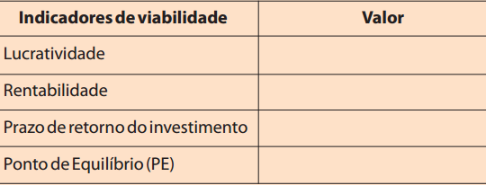
Sumário Executivo
Resumo deverá deixar clara a ideia e a viabilidade de sua implantação.

Slide 11
Sumário Executivo
Dados dos empreendedores, experiência profissional e atribuições:
Uma breve apresentação de seu perfil, destacando seus conhecimentos, habilidades e experiências anteriores.
Pense em como será possível utilizar isso a favor do seu empreendimento.

Slide 12
Sumário Executivo
Atenção:
objetivos dos sócios são os mesmos, tendo em vista o grau de ambição de cada um e a dimensão que desejam para o negócio;
Defina o campo de atuação e horários de trabalho;

Slide 13
Sumário Executivo
Atenção:
(remuneração dos proprietários), como será feita a distribuição dos lucros e o quanto será reinvestido na empresa.
- estabeleça o grau de autonomia de cada um e até que ponto um dos envolvidos pode, sozinho, tomar decisões.

Slide 14
Sumário Executivo
Sócio 1: Nome, Endereço, Cidade, Estado, Telefones e Email.
Dados do empreendimento
Informar o nome da empresa e o número de inscrição no CNPJ – Cadastro Nacional de Pessoas Jurídicas – se a mesma já estiver registrada. Caso contrário, indique o número do seu CPF

Slide 15
Missão da Empresa
Razão de ser de uma organização; representa o negócio em que ela se encontra.
Qual o negócio da organização?

Slide 16
Missão da Empresa
“Garantir a melhor experiência de compra para todos os nossos clientes, em cada uma de nossas lojas”.
Alimentar consumidores e clientes com produtos saborosos e saudáveis, com soluções diferenciadas.

Slide 17
Setores de atividade
Agropecuária
Indústria
Comércio
Serviços
Outros

Slide 18
Microempreendedor Individual – MEI: Empresário Individual: Empresa Individual de Responsabilidade Limitada: Sociedade Limitada:
Forma jurídica

Slide 19
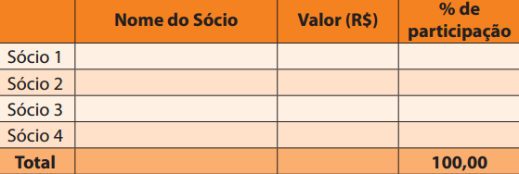
Capital Social

Slide 20
Fonte de recursos
Aplicação por parte do(s) proprietário(s) de todo o capital necessário para a abertura da empresa, já a utilização de recursos de terceiros compreende a busca de investidores ou de empréstimos junto a instituições financeiras.
Descreva qual a origem dos recursos necessários para a abertura da empresa.

Slide 21
Análise de Mercado

Slide 22
Análise de Mercado
Mercado
O empreendedor e sua equipe precisam conhecer muito bem ...
o mercado consumidor do seu produto/serviço ...
Por meio da análise de mercado
Este artigo aborda a influência de capital social em redes colaborativas. Com o contexto social de
redes colaborativas se tornando cada vez mais importante, a pesquisa ampliou o conceito tradicional de
Este artigo aborda a influência de capital social em redes colaborativas. Com o contexto social de
competitividade para incluir e enfatizar elementos 'soft', como o capital social.
redes colaborativas se tornando cada vez mais importante, a pesquisa ampliou o conceito tradicional de
Este artigo aborda a influência de capital social em redes colaborativas. Com o contexto social de
O objetivo deste estudo é identificar inter-
competitividade para incluir e enfatizar elementos 'soft', como o capital social.
redes colaborativas se tornando cada vez mais importante, a pesquisa ampliou o conceito tradicional de
Este artigo aborda a influência de capital social em redes colaborativas. Com o contexto social de
elementos organizacionais do capital social e sua relação com a competitividade rede colaborativa.
competitividade para incluir e enfatizar elementos 'soft', como o capital social.
redes colaborativas se tornando cada vez mais importante, a pesquisa ampliou o conceito tradicional de
competitividade para incluir e enfatizar elementos 'soft', como o capital social.
Notes:
Recuperar fontes de informação de credibilidade constitui-se uma tarefa complexa. Portanto deve-se conhecer o que tem sido pesquisado, as tendências do mercado bem como as pesquisas nas áreas de interesse.
A divulgação restrita é a norma da literatura tecnológica, a busca por fontes e canais de informação para as indústrias se constitui numa tarefa sistemática e necessária (CAMPELLO; CENDÓN; KREMER, 2000).
- Campello, Cendón e Kremer (2000) elucidam a importância da busca por fontes e canais de informação às organizações em meio a sobrecarga informacional. Para os autores, recuperar fontes de informação de credibilidade constitui-se uma tarefa complexa. Logo, deve-se conhecer o que tem sido pesquisado, as tendências do mercado bem como as pesquisas nas áreas de interesse.

Slide 23
Análise de Mercado
Mercado
Deve-se analisar:
como o mercado está segmentado;
o crescimento desse mercado;
as características do consumidor e sua localização;
Este artigo aborda a influência de capital social em redes colaborativas. Com o contexto social de
redes colaborativas se tornando cada vez mais importante, a pesquisa ampliou o conceito tradicional de
Este artigo aborda a influência de capital social em redes colaborativas. Com o contexto social de
competitividade para incluir e enfatizar elementos 'soft', como o capital social.
redes colaborativas se tornando cada vez mais importante, a pesquisa ampliou o conceito tradicional de
Este artigo aborda a influência de capital social em redes colaborativas. Com o contexto social de
O objetivo deste estudo é identificar inter-
competitividade para incluir e enfatizar elementos 'soft', como o capital social.
redes colaborativas se tornando cada vez mais importante, a pesquisa ampliou o conceito tradicional de
Este artigo aborda a influência de capital social em redes colaborativas. Com o contexto social de
elementos organizacionais do capital social e sua relação com a competitividade rede colaborativa.
competitividade para incluir e enfatizar elementos 'soft', como o capital social.
redes colaborativas se tornando cada vez mais importante, a pesquisa ampliou o conceito tradicional de
competitividade para incluir e enfatizar elementos 'soft', como o capital social.
Notes:
Recuperar fontes de informação de credibilidade constitui-se uma tarefa complexa. Portanto deve-se conhecer o que tem sido pesquisado, as tendências do mercado bem como as pesquisas nas áreas de interesse.
A divulgação restrita é a norma da literatura tecnológica, a busca por fontes e canais de informação para as indústrias se constitui numa tarefa sistemática e necessária (CAMPELLO; CENDÓN; KREMER, 2000).
- Campello, Cendón e Kremer (2000) elucidam a importância da busca por fontes e canais de informação às organizações em meio a sobrecarga informacional. Para os autores, recuperar fontes de informação de credibilidade constitui-se uma tarefa complexa. Logo, deve-se conhecer o que tem sido pesquisado, as tendências do mercado bem como as pesquisas nas áreas de interesse.

Slide 24
Análise de Mercado
Mercado
Deve-se analisar:
a concorrência;
a sua participação de mercado e a dos principais concorrentes;
os riscos do negócio etc..
Este artigo aborda a influência de capital social em redes colaborativas. Com o contexto social de
redes colaborativas se tornando cada vez mais importante, a pesquisa ampliou o conceito tradicional de
Este artigo aborda a influência de capital social em redes colaborativas. Com o contexto social de
competitividade para incluir e enfatizar elementos 'soft', como o capital social.
redes colaborativas se tornando cada vez mais importante, a pesquisa ampliou o conceito tradicional de
Este artigo aborda a influência de capital social em redes colaborativas. Com o contexto social de
O objetivo deste estudo é identificar inter-
competitividade para incluir e enfatizar elementos 'soft', como o capital social.
redes colaborativas se tornando cada vez mais importante, a pesquisa ampliou o conceito tradicional de
Este artigo aborda a influência de capital social em redes colaborativas. Com o contexto social de
elementos organizacionais do capital social e sua relação com a competitividade rede colaborativa.
competitividade para incluir e enfatizar elementos 'soft', como o capital social.
redes colaborativas se tornando cada vez mais importante, a pesquisa ampliou o conceito tradicional de
competitividade para incluir e enfatizar elementos 'soft', como o capital social.
Notes:
Recuperar fontes de informação de credibilidade constitui-se uma tarefa complexa. Portanto deve-se conhecer o que tem sido pesquisado, as tendências do mercado bem como as pesquisas nas áreas de interesse.
A divulgação restrita é a norma da literatura tecnológica, a busca por fontes e canais de informação para as indústrias se constitui numa tarefa sistemática e necessária (CAMPELLO; CENDÓN; KREMER, 2000).
- Campello, Cendón e Kremer (2000) elucidam a importância da busca por fontes e canais de informação às organizações em meio a sobrecarga informacional. Para os autores, recuperar fontes de informação de credibilidade constitui-se uma tarefa complexa. Logo, deve-se conhecer o que tem sido pesquisado, as tendências do mercado bem como as pesquisas nas áreas de interesse.

Slide 25
Análise de Mercado
Mercado
Ou seja, a análise do mercado envolve:
- estudo dos clientes;
- estudo dos concorrentes;
- estudo dos fornecedores.
Este artigo aborda a influência de capital social em redes colaborativas. Com o contexto social de
redes colaborativas se tornando cada vez mais importante, a pesquisa ampliou o conceito tradicional de
Este artigo aborda a influência de capital social em redes colaborativas. Com o contexto social de
competitividade para incluir e enfatizar elementos 'soft', como o capital social.
redes colaborativas se tornando cada vez mais importante, a pesquisa ampliou o conceito tradicional de
Este artigo aborda a influência de capital social em redes colaborativas. Com o contexto social de
O objetivo deste estudo é identificar inter-
competitividade para incluir e enfatizar elementos 'soft', como o capital social.
redes colaborativas se tornando cada vez mais importante, a pesquisa ampliou o conceito tradicional de
Este artigo aborda a influência de capital social em redes colaborativas. Com o contexto social de
elementos organizacionais do capital social e sua relação com a competitividade rede colaborativa.
competitividade para incluir e enfatizar elementos 'soft', como o capital social.
redes colaborativas se tornando cada vez mais importante, a pesquisa ampliou o conceito tradicional de
competitividade para incluir e enfatizar elementos 'soft', como o capital social.
Notes:
Recuperar fontes de informação de credibilidade constitui-se uma tarefa complexa. Portanto deve-se conhecer o que tem sido pesquisado, as tendências do mercado bem como as pesquisas nas áreas de interesse.
A divulgação restrita é a norma da literatura tecnológica, a busca por fontes e canais de informação para as indústrias se constitui numa tarefa sistemática e necessária (CAMPELLO; CENDÓN; KREMER, 2000).
- Campello, Cendón e Kremer (2000) elucidam a importância da busca por fontes e canais de informação às organizações em meio a sobrecarga informacional. Para os autores, recuperar fontes de informação de credibilidade constitui-se uma tarefa complexa. Logo, deve-se conhecer o que tem sido pesquisado, as tendências do mercado bem como as pesquisas nas áreas de interesse.

Slide 26
Análise de Mercado
Clientes
Estudo dos clientes: como fazer?
Sem clientes não há negócios. Os clientes não compram apenas produtos, mas soluções para algo que precisam ou desejam.
Para identificar essas soluções é necessário conhecer melhor o cliente.
Este artigo aborda a influência de capital social em redes colaborativas. Com o contexto social de
redes colaborativas se tornando cada vez mais importante, a pesquisa ampliou o conceito tradicional de
Este artigo aborda a influência de capital social em redes colaborativas. Com o contexto social de
competitividade para incluir e enfatizar elementos 'soft', como o capital social.
redes colaborativas se tornando cada vez mais importante, a pesquisa ampliou o conceito tradicional de
Este artigo aborda a influência de capital social em redes colaborativas. Com o contexto social de
O objetivo deste estudo é identificar inter-
competitividade para incluir e enfatizar elementos 'soft', como o capital social.
redes colaborativas se tornando cada vez mais importante, a pesquisa ampliou o conceito tradicional de
Este artigo aborda a influência de capital social em redes colaborativas. Com o contexto social de
elementos organizacionais do capital social e sua relação com a competitividade rede colaborativa.
competitividade para incluir e enfatizar elementos 'soft', como o capital social.
redes colaborativas se tornando cada vez mais importante, a pesquisa ampliou o conceito tradicional de
competitividade para incluir e enfatizar elementos 'soft', como o capital social.
Notes:
Recuperar fontes de informação de credibilidade constitui-se uma tarefa complexa. Portanto deve-se conhecer o que tem sido pesquisado, as tendências do mercado bem como as pesquisas nas áreas de interesse.
A divulgação restrita é a norma da literatura tecnológica, a busca por fontes e canais de informação para as indústrias se constitui numa tarefa sistemática e necessária (CAMPELLO; CENDÓN; KREMER, 2000).
- Campello, Cendón e Kremer (2000) elucidam a importância da busca por fontes e canais de informação às organizações em meio a sobrecarga informacional. Para os autores, recuperar fontes de informação de credibilidade constitui-se uma tarefa complexa. Logo, deve-se conhecer o que tem sido pesquisado, as tendências do mercado bem como as pesquisas nas áreas de interesse.

Slide 27
Análise de Mercado
Estudo dos clientes
1º passo: identificar as características gerais dos clientes. Se forem pessoas físicas:
• Qual a faixa etária?
• Na maioria são homens ou mulheres?
• Têm família grande ou pequena?
• Qual é o seu profissão?
• Quanto ganham?
• Qual é a sua escolaridade?
• Onde moram?
Uma fonte importante para este tipo de dados é o IBGE
Este artigo aborda a influência de capital social em redes colaborativas. Com o contexto social de
redes colaborativas se tornando cada vez mais importante, a pesquisa ampliou o conceito tradicional de
Este artigo aborda a influência de capital social em redes colaborativas. Com o contexto social de
competitividade para incluir e enfatizar elementos 'soft', como o capital social.
redes colaborativas se tornando cada vez mais importante, a pesquisa ampliou o conceito tradicional de
Este artigo aborda a influência de capital social em redes colaborativas. Com o contexto social de
O objetivo deste estudo é identificar inter-
competitividade para incluir e enfatizar elementos 'soft', como o capital social.
redes colaborativas se tornando cada vez mais importante, a pesquisa ampliou o conceito tradicional de
Este artigo aborda a influência de capital social em redes colaborativas. Com o contexto social de
elementos organizacionais do capital social e sua relação com a competitividade rede colaborativa.
competitividade para incluir e enfatizar elementos 'soft', como o capital social.
redes colaborativas se tornando cada vez mais importante, a pesquisa ampliou o conceito tradicional de
competitividade para incluir e enfatizar elementos 'soft', como o capital social.
Notes:
Recuperar fontes de informação de credibilidade constitui-se uma tarefa complexa. Portanto deve-se conhecer o que tem sido pesquisado, as tendências do mercado bem como as pesquisas nas áreas de interesse.
A divulgação restrita é a norma da literatura tecnológica, a busca por fontes e canais de informação para as indústrias se constitui numa tarefa sistemática e necessária (CAMPELLO; CENDÓN; KREMER, 2000).
- Campello, Cendón e Kremer (2000) elucidam a importância da busca por fontes e canais de informação às organizações em meio a sobrecarga informacional. Para os autores, recuperar fontes de informação de credibilidade constitui-se uma tarefa complexa. Logo, deve-se conhecer o que tem sido pesquisado, as tendências do mercado bem como as pesquisas nas áreas de interesse.

Slide 28
Análise de Mercado
Estudo dos clientes
Se forem pessoas jurídicas (outras empresas):
• Em que ramo atuam?
• Que tipo de produtos ou serviços oferecem?
• Quantos empregados possuem?
• Há quanto tempo estão no mercado?
• Qual a sua capacidade de pagamento?
• Têm uma boa imagem no mercado?
Este artigo aborda a influência de capital social em redes colaborativas. Com o contexto social de
redes colaborativas se tornando cada vez mais importante, a pesquisa ampliou o conceito tradicional de
Este artigo aborda a influência de capital social em redes colaborativas. Com o contexto social de
competitividade para incluir e enfatizar elementos 'soft', como o capital social.
redes colaborativas se tornando cada vez mais importante, a pesquisa ampliou o conceito tradicional de
Este artigo aborda a influência de capital social em redes colaborativas. Com o contexto social de
O objetivo deste estudo é identificar inter-
competitividade para incluir e enfatizar elementos 'soft', como o capital social.
redes colaborativas se tornando cada vez mais importante, a pesquisa ampliou o conceito tradicional de
Este artigo aborda a influência de capital social em redes colaborativas. Com o contexto social de
elementos organizacionais do capital social e sua relação com a competitividade rede colaborativa.
competitividade para incluir e enfatizar elementos 'soft', como o capital social.
redes colaborativas se tornando cada vez mais importante, a pesquisa ampliou o conceito tradicional de
competitividade para incluir e enfatizar elementos 'soft', como o capital social.
Notes:
Recuperar fontes de informação de credibilidade constitui-se uma tarefa complexa. Portanto deve-se conhecer o que tem sido pesquisado, as tendências do mercado bem como as pesquisas nas áreas de interesse.
A divulgação restrita é a norma da literatura tecnológica, a busca por fontes e canais de informação para as indústrias se constitui numa tarefa sistemática e necessária (CAMPELLO; CENDÓN; KREMER, 2000).
- Campello, Cendón e Kremer (2000) elucidam a importância da busca por fontes e canais de informação às organizações em meio a sobrecarga informacional. Para os autores, recuperar fontes de informação de credibilidade constitui-se uma tarefa complexa. Logo, deve-se conhecer o que tem sido pesquisado, as tendências do mercado bem como as pesquisas nas áreas de interesse.

Slide 29
Análise de Mercado
2º passo – identificar os interesses e comportamentos dos clientes:
Que quantidade e com qual frequência compram esse tipo de produto ou serviço?
• Onde costumam comprar?
• Que preço pagam atualmente por esse produto ou serviço similar?
Estudo dos clientes
Este artigo aborda a influência de capital social em redes colaborativas. Com o contexto social de
redes colaborativas se tornando cada vez mais importante, a pesquisa ampliou o conceito tradicional de
Este artigo aborda a influência de capital social em redes colaborativas. Com o contexto social de
competitividade para incluir e enfatizar elementos 'soft', como o capital social.
redes colaborativas se tornando cada vez mais importante, a pesquisa ampliou o conceito tradicional de
Este artigo aborda a influência de capital social em redes colaborativas. Com o contexto social de
O objetivo deste estudo é identificar inter-
competitividade para incluir e enfatizar elementos 'soft', como o capital social.
redes colaborativas se tornando cada vez mais importante, a pesquisa ampliou o conceito tradicional de
Este artigo aborda a influência de capital social em redes colaborativas. Com o contexto social de
elementos organizacionais do capital social e sua relação com a competitividade rede colaborativa.
competitividade para incluir e enfatizar elementos 'soft', como o capital social.
redes colaborativas se tornando cada vez mais importante, a pesquisa ampliou o conceito tradicional de
competitividade para incluir e enfatizar elementos 'soft', como o capital social.
Notes:
Recuperar fontes de informação de credibilidade constitui-se uma tarefa complexa. Portanto deve-se conhecer o que tem sido pesquisado, as tendências do mercado bem como as pesquisas nas áreas de interesse.
A divulgação restrita é a norma da literatura tecnológica, a busca por fontes e canais de informação para as indústrias se constitui numa tarefa sistemática e necessária (CAMPELLO; CENDÓN; KREMER, 2000).
- Campello, Cendón e Kremer (2000) elucidam a importância da busca por fontes e canais de informação às organizações em meio a sobrecarga informacional. Para os autores, recuperar fontes de informação de credibilidade constitui-se uma tarefa complexa. Logo, deve-se conhecer o que tem sido pesquisado, as tendências do mercado bem como as pesquisas nas áreas de interesse.

Slide 30
Análise de Mercado
Estudo dos clientes
3º passo - identificar o que leva essas pessoas a comprar:
• O preço?
• A qualidade dos produtos e/ou serviços?
• A marca? Dudalina
• O prazo de pagamento?
• O prazo de entrega?
O atendimento da empresa?
ConstruLar
Este artigo aborda a influência de capital social em redes colaborativas. Com o contexto social de
redes colaborativas se tornando cada vez mais importante, a pesquisa ampliou o conceito tradicional de
Este artigo aborda a influência de capital social em redes colaborativas. Com o contexto social de
competitividade para incluir e enfatizar elementos 'soft', como o capital social.
redes colaborativas se tornando cada vez mais importante, a pesquisa ampliou o conceito tradicional de
Este artigo aborda a influência de capital social em redes colaborativas. Com o contexto social de
O objetivo deste estudo é identificar inter-
competitividade para incluir e enfatizar elementos 'soft', como o capital social.
redes colaborativas se tornando cada vez mais importante, a pesquisa ampliou o conceito tradicional de
Este artigo aborda a influência de capital social em redes colaborativas. Com o contexto social de
elementos organizacionais do capital social e sua relação com a competitividade rede colaborativa.
competitividade para incluir e enfatizar elementos 'soft', como o capital social.
redes colaborativas se tornando cada vez mais importante, a pesquisa ampliou o conceito tradicional de
competitividade para incluir e enfatizar elementos 'soft', como o capital social.
Notes:
Recuperar fontes de informação de credibilidade constitui-se uma tarefa complexa. Portanto deve-se conhecer o que tem sido pesquisado, as tendências do mercado bem como as pesquisas nas áreas de interesse.
A divulgação restrita é a norma da literatura tecnológica, a busca por fontes e canais de informação para as indústrias se constitui numa tarefa sistemática e necessária (CAMPELLO; CENDÓN; KREMER, 2000).
- Campello, Cendón e Kremer (2000) elucidam a importância da busca por fontes e canais de informação às organizações em meio a sobrecarga informacional. Para os autores, recuperar fontes de informação de credibilidade constitui-se uma tarefa complexa. Logo, deve-se conhecer o que tem sido pesquisado, as tendências do mercado bem como as pesquisas nas áreas de interesse.

Slide 31
Análise de Mercado
Estudo dos clientes
4º passo: identificar onde estão os seus clientes
• Qual o tamanho do mercado em que você irá atuar?
• No seu bairro; sua cidade; Estado; país ou outros países?
• Seus clientes encontrarão sua empresa com facilidade?
Após responder essas perguntas, será possível entender melhor seus clientes e direcionar as ações da nova empresa.
Encontrar clientes dispostos a pagar...
Este artigo aborda a influência de capital social em redes colaborativas. Com o contexto social de
redes colaborativas se tornando cada vez mais importante, a pesquisa ampliou o conceito tradicional de
Este artigo aborda a influência de capital social em redes colaborativas. Com o contexto social de
competitividade para incluir e enfatizar elementos 'soft', como o capital social.
redes colaborativas se tornando cada vez mais importante, a pesquisa ampliou o conceito tradicional de
Este artigo aborda a influência de capital social em redes colaborativas. Com o contexto social de
O objetivo deste estudo é identificar inter-
competitividade para incluir e enfatizar elementos 'soft', como o capital social.
redes colaborativas se tornando cada vez mais importante, a pesquisa ampliou o conceito tradicional de
Este artigo aborda a influência de capital social em redes colaborativas. Com o contexto social de
elementos organizacionais do capital social e sua relação com a competitividade rede colaborativa.
competitividade para incluir e enfatizar elementos 'soft', como o capital social.
redes colaborativas se tornando cada vez mais importante, a pesquisa ampliou o conceito tradicional de
competitividade para incluir e enfatizar elementos 'soft', como o capital social.
Notes:
Recuperar fontes de informação de credibilidade constitui-se uma tarefa complexa. Portanto deve-se conhecer o que tem sido pesquisado, as tendências do mercado bem como as pesquisas nas áreas de interesse.
A divulgação restrita é a norma da literatura tecnológica, a busca por fontes e canais de informação para as indústrias se constitui numa tarefa sistemática e necessária (CAMPELLO; CENDÓN; KREMER, 2000).
- Campello, Cendón e Kremer (2000) elucidam a importância da busca por fontes e canais de informação às organizações em meio a sobrecarga informacional. Para os autores, recuperar fontes de informação de credibilidade constitui-se uma tarefa complexa. Logo, deve-se conhecer o que tem sido pesquisado, as tendências do mercado bem como as pesquisas nas áreas de interesse.

Slide 32

Análise de Mercado
Estudo dos Concorrentes
Estudo dos concorrentes:
Procurar identificar quem são seus principais
concorrentes.
A partir daí, visite-os e examine suas boas práticas e deficiências.
Este artigo aborda a influência de capital social em redes colaborativas. Com o contexto social de
redes colaborativas se tornando cada vez mais importante, a pesquisa ampliou o conceito tradicional de
Este artigo aborda a influência de capital social em redes colaborativas. Com o contexto social de
competitividade para incluir e enfatizar elementos 'soft', como o capital social.
redes colaborativas se tornando cada vez mais importante, a pesquisa ampliou o conceito tradicional de
Este artigo aborda a influência de capital social em redes colaborativas. Com o contexto social de
O objetivo deste estudo é identificar inter-
competitividade para incluir e enfatizar elementos 'soft', como o capital social.
redes colaborativas se tornando cada vez mais importante, a pesquisa ampliou o conceito tradicional de
Este artigo aborda a influência de capital social em redes colaborativas. Com o contexto social de
elementos organizacionais do capital social e sua relação com a competitividade rede colaborativa.
competitividade para incluir e enfatizar elementos 'soft', como o capital social.
redes colaborativas se tornando cada vez mais importante, a pesquisa ampliou o conceito tradicional de
competitividade para incluir e enfatizar elementos 'soft', como o capital social.
Notes:
Recuperar fontes de informação de credibilidade constitui-se uma tarefa complexa. Portanto deve-se conhecer o que tem sido pesquisado, as tendências do mercado bem como as pesquisas nas áreas de interesse.
A divulgação restrita é a norma da literatura tecnológica, a busca por fontes e canais de informação para as indústrias se constitui numa tarefa sistemática e necessária (CAMPELLO; CENDÓN; KREMER, 2000).
- Campello, Cendón e Kremer (2000) elucidam a importância da busca por fontes e canais de informação às organizações em meio a sobrecarga informacional. Para os autores, recuperar fontes de informação de credibilidade constitui-se uma tarefa complexa. Logo, deve-se conhecer o que tem sido pesquisado, as tendências do mercado bem como as pesquisas nas áreas de interesse.

Slide 33
Análise de Mercado
Estudo dos Concorrentes
Realizar uma comparação entre a concorrência e o seu próprio negócio:
qualidade do produto;
embalagem, variedade, etc.;
preço cobrado;
localização;
condições de pagamento;
Este artigo aborda a influência de capital social em redes colaborativas. Com o contexto social de
redes colaborativas se tornando cada vez mais importante, a pesquisa ampliou o conceito tradicional de
Este artigo aborda a influência de capital social em redes colaborativas. Com o contexto social de
competitividade para incluir e enfatizar elementos 'soft', como o capital social.
redes colaborativas se tornando cada vez mais importante, a pesquisa ampliou o conceito tradicional de
Este artigo aborda a influência de capital social em redes colaborativas. Com o contexto social de
O objetivo deste estudo é identificar inter-
competitividade para incluir e enfatizar elementos 'soft', como o capital social.
redes colaborativas se tornando cada vez mais importante, a pesquisa ampliou o conceito tradicional de
Este artigo aborda a influência de capital social em redes colaborativas. Com o contexto social de
elementos organizacionais do capital social e sua relação com a competitividade rede colaborativa.
competitividade para incluir e enfatizar elementos 'soft', como o capital social.
redes colaborativas se tornando cada vez mais importante, a pesquisa ampliou o conceito tradicional de
competitividade para incluir e enfatizar elementos 'soft', como o capital social.
Notes:
Recuperar fontes de informação de credibilidade constitui-se uma tarefa complexa. Portanto deve-se conhecer o que tem sido pesquisado, as tendências do mercado bem como as pesquisas nas áreas de interesse.
A divulgação restrita é a norma da literatura tecnológica, a busca por fontes e canais de informação para as indústrias se constitui numa tarefa sistemática e necessária (CAMPELLO; CENDÓN; KREMER, 2000).
- Campello, Cendón e Kremer (2000) elucidam a importância da busca por fontes e canais de informação às organizações em meio a sobrecarga informacional. Para os autores, recuperar fontes de informação de credibilidade constitui-se uma tarefa complexa. Logo, deve-se conhecer o que tem sido pesquisado, as tendências do mercado bem como as pesquisas nas áreas de interesse.

Slide 34
Análise de Mercado
Estudo dos Concorrentes
Realizar uma comparação entre a concorrência e o seu próprio negócio:
atendimento prestado;
serviços disponibilizados - horário de funcionamento, entrega em domicílio, tele atendimento etc.;
garantias oferecidas.
Este artigo aborda a influência de capital social em redes colaborativas. Com o contexto social de
redes colaborativas se tornando cada vez mais importante, a pesquisa ampliou o conceito tradicional de
Este artigo aborda a influência de capital social em redes colaborativas. Com o contexto social de
competitividade para incluir e enfatizar elementos 'soft', como o capital social.
redes colaborativas se tornando cada vez mais importante, a pesquisa ampliou o conceito tradicional de
Este artigo aborda a influência de capital social em redes colaborativas. Com o contexto social de
O objetivo deste estudo é identificar inter-
competitividade para incluir e enfatizar elementos 'soft', como o capital social.
redes colaborativas se tornando cada vez mais importante, a pesquisa ampliou o conceito tradicional de
Este artigo aborda a influência de capital social em redes colaborativas. Com o contexto social de
elementos organizacionais do capital social e sua relação com a competitividade rede colaborativa.
competitividade para incluir e enfatizar elementos 'soft', como o capital social.
redes colaborativas se tornando cada vez mais importante, a pesquisa ampliou o conceito tradicional de
competitividade para incluir e enfatizar elementos 'soft', como o capital social.
Notes:
Recuperar fontes de informação de credibilidade constitui-se uma tarefa complexa. Portanto deve-se conhecer o que tem sido pesquisado, as tendências do mercado bem como as pesquisas nas áreas de interesse.
A divulgação restrita é a norma da literatura tecnológica, a busca por fontes e canais de informação para as indústrias se constitui numa tarefa sistemática e necessária (CAMPELLO; CENDÓN; KREMER, 2000).
- Campello, Cendón e Kremer (2000) elucidam a importância da busca por fontes e canais de informação às organizações em meio a sobrecarga informacional. Para os autores, recuperar fontes de informação de credibilidade constitui-se uma tarefa complexa. Logo, deve-se conhecer o que tem sido pesquisado, as tendências do mercado bem como as pesquisas nas áreas de interesse.

Slide 35
Análise de Mercado
Estudo dos Concorrentes
Após fazer essas comparações, tire algumas conclusões.
Sua empresa poderá competir com as outras que já estão há mais tempo no ramo?
O que fará com que as pessoas deixem de ir aos concorrentes e passem a comprar de sua empresa?
Atendimento prestado
Qualidade do produto
Preço cobrado
Localização
Este artigo aborda a influência de capital social em redes colaborativas. Com o contexto social de
redes colaborativas se tornando cada vez mais importante, a pesquisa ampliou o conceito tradicional de
Este artigo aborda a influência de capital social em redes colaborativas. Com o contexto social de
competitividade para incluir e enfatizar elementos 'soft', como o capital social.
redes colaborativas se tornando cada vez mais importante, a pesquisa ampliou o conceito tradicional de
Este artigo aborda a influência de capital social em redes colaborativas. Com o contexto social de
O objetivo deste estudo é identificar inter-
competitividade para incluir e enfatizar elementos 'soft', como o capital social.
redes colaborativas se tornando cada vez mais importante, a pesquisa ampliou o conceito tradicional de
Este artigo aborda a influência de capital social em redes colaborativas. Com o contexto social de
elementos organizacionais do capital social e sua relação com a competitividade rede colaborativa.
competitividade para incluir e enfatizar elementos 'soft', como o capital social.
redes colaborativas se tornando cada vez mais importante, a pesquisa ampliou o conceito tradicional de
competitividade para incluir e enfatizar elementos 'soft', como o capital social.
Notes:
Recuperar fontes de informação de credibilidade constitui-se uma tarefa complexa. Portanto deve-se conhecer o que tem sido pesquisado, as tendências do mercado bem como as pesquisas nas áreas de interesse.
A divulgação restrita é a norma da literatura tecnológica, a busca por fontes e canais de informação para as indústrias se constitui numa tarefa sistemática e necessária (CAMPELLO; CENDÓN; KREMER, 2000).
- Campello, Cendón e Kremer (2000) elucidam a importância da busca por fontes e canais de informação às organizações em meio a sobrecarga informacional. Para os autores, recuperar fontes de informação de credibilidade constitui-se uma tarefa complexa. Logo, deve-se conhecer o que tem sido pesquisado, as tendências do mercado bem como as pesquisas nas áreas de interesse.

Slide 36

Análise de Mercado
Estudo dos Concorrentes
Há espaço para todos, incluindo você?
Se a resposta for sim, explique os motivos disso.
Caso contrário, que mudanças devem ser feitas para você concorrer com essas empresas?
Mudar de localização;
Horário de funcionamento etc.
Este artigo aborda a influência de capital social em redes colaborativas. Com o contexto social de
redes colaborativas se tornando cada vez mais importante, a pesquisa ampliou o conceito tradicional de
Este artigo aborda a influência de capital social em redes colaborativas. Com o contexto social de
competitividade para incluir e enfatizar elementos 'soft', como o capital social.
redes colaborativas se tornando cada vez mais importante, a pesquisa ampliou o conceito tradicional de
Este artigo aborda a influência de capital social em redes colaborativas. Com o contexto social de
O objetivo deste estudo é identificar inter-
competitividade para incluir e enfatizar elementos 'soft', como o capital social.
redes colaborativas se tornando cada vez mais importante, a pesquisa ampliou o conceito tradicional de
Este artigo aborda a influência de capital social em redes colaborativas. Com o contexto social de
elementos organizacionais do capital social e sua relação com a competitividade rede colaborativa.
competitividade para incluir e enfatizar elementos 'soft', como o capital social.
redes colaborativas se tornando cada vez mais importante, a pesquisa ampliou o conceito tradicional de
competitividade para incluir e enfatizar elementos 'soft', como o capital social.
Notes:
Recuperar fontes de informação de credibilidade constitui-se uma tarefa complexa. Portanto deve-se conhecer o que tem sido pesquisado, as tendências do mercado bem como as pesquisas nas áreas de interesse.
A divulgação restrita é a norma da literatura tecnológica, a busca por fontes e canais de informação para as indústrias se constitui numa tarefa sistemática e necessária (CAMPELLO; CENDÓN; KREMER, 2000).
- Campello, Cendón e Kremer (2000) elucidam a importância da busca por fontes e canais de informação às organizações em meio a sobrecarga informacional. Para os autores, recuperar fontes de informação de credibilidade constitui-se uma tarefa complexa. Logo, deve-se conhecer o que tem sido pesquisado, as tendências do mercado bem como as pesquisas nas áreas de interesse.

Slide 37



Análise de Mercado
Estudo dos Concorrentes
Lembre-se: a concorrência também deve ser vista como uma situação favorável.
Bons concorrentes servem como parâmetro de comparação e de parceria, além de ser uma fonte de estímulo à melhoria.
Exemplo: Esporte.
Este artigo aborda a influência de capital social em redes colaborativas. Com o contexto social de
redes colaborativas se tornando cada vez mais importante, a pesquisa ampliou o conceito tradicional de
Este artigo aborda a influência de capital social em redes colaborativas. Com o contexto social de
competitividade para incluir e enfatizar elementos 'soft', como o capital social.
redes colaborativas se tornando cada vez mais importante, a pesquisa ampliou o conceito tradicional de
Este artigo aborda a influência de capital social em redes colaborativas. Com o contexto social de
O objetivo deste estudo é identificar inter-
competitividade para incluir e enfatizar elementos 'soft', como o capital social.
redes colaborativas se tornando cada vez mais importante, a pesquisa ampliou o conceito tradicional de
Este artigo aborda a influência de capital social em redes colaborativas. Com o contexto social de
elementos organizacionais do capital social e sua relação com a competitividade rede colaborativa.
competitividade para incluir e enfatizar elementos 'soft', como o capital social.
redes colaborativas se tornando cada vez mais importante, a pesquisa ampliou o conceito tradicional de
competitividade para incluir e enfatizar elementos 'soft', como o capital social.
Notes:
Recuperar fontes de informação de credibilidade constitui-se uma tarefa complexa. Portanto deve-se conhecer o que tem sido pesquisado, as tendências do mercado bem como as pesquisas nas áreas de interesse.
A divulgação restrita é a norma da literatura tecnológica, a busca por fontes e canais de informação para as indústrias se constitui numa tarefa sistemática e necessária (CAMPELLO; CENDÓN; KREMER, 2000).
- Campello, Cendón e Kremer (2000) elucidam a importância da busca por fontes e canais de informação às organizações em meio a sobrecarga informacional. Para os autores, recuperar fontes de informação de credibilidade constitui-se uma tarefa complexa. Logo, deve-se conhecer o que tem sido pesquisado, as tendências do mercado bem como as pesquisas nas áreas de interesse.

Slide 38
Análise de Mercado
Estudo dos Fornecedores
Estudo dos fornecedores
Quem irá fornecer as matérias-primas e equipamentos utilizados
para a fabricação ou venda de bens e serviços.
Este artigo aborda a influência de capital social em redes colaborativas. Com o contexto social de
redes colaborativas se tornando cada vez mais importante, a pesquisa ampliou o conceito tradicional de
Este artigo aborda a influência de capital social em redes colaborativas. Com o contexto social de
competitividade para incluir e enfatizar elementos 'soft', como o capital social.
redes colaborativas se tornando cada vez mais importante, a pesquisa ampliou o conceito tradicional de
Este artigo aborda a influência de capital social em redes colaborativas. Com o contexto social de
O objetivo deste estudo é identificar inter-
competitividade para incluir e enfatizar elementos 'soft', como o capital social.
redes colaborativas se tornando cada vez mais importante, a pesquisa ampliou o conceito tradicional de
Este artigo aborda a influência de capital social em redes colaborativas. Com o contexto social de
elementos organizacionais do capital social e sua relação com a competitividade rede colaborativa.
competitividade para incluir e enfatizar elementos 'soft', como o capital social.
redes colaborativas se tornando cada vez mais importante, a pesquisa ampliou o conceito tradicional de
competitividade para incluir e enfatizar elementos 'soft', como o capital social.
Notes:
Recuperar fontes de informação de credibilidade constitui-se uma tarefa complexa. Portanto deve-se conhecer o que tem sido pesquisado, as tendências do mercado bem como as pesquisas nas áreas de interesse.
A divulgação restrita é a norma da literatura tecnológica, a busca por fontes e canais de informação para as indústrias se constitui numa tarefa sistemática e necessária (CAMPELLO; CENDÓN; KREMER, 2000).
- Campello, Cendón e Kremer (2000) elucidam a importância da busca por fontes e canais de informação às organizações em meio a sobrecarga informacional. Para os autores, recuperar fontes de informação de credibilidade constitui-se uma tarefa complexa. Logo, deve-se conhecer o que tem sido pesquisado, as tendências do mercado bem como as pesquisas nas áreas de interesse.

Slide 39
Análise de Mercado
Estudo dos Fornecedores
Inicie o estudo dos fornecedores levantando quem serão seus fornecedores de:
Equipamentos;
Ferramentas;
Móveis;
Utensílios;
Matérias-primas;
Embalagens;
Mercadorias e serviços
Este artigo aborda a influência de capital social em redes colaborativas. Com o contexto social de
redes colaborativas se tornando cada vez mais importante, a pesquisa ampliou o conceito tradicional de
Este artigo aborda a influência de capital social em redes colaborativas. Com o contexto social de
competitividade para incluir e enfatizar elementos 'soft', como o capital social.
redes colaborativas se tornando cada vez mais importante, a pesquisa ampliou o conceito tradicional de
Este artigo aborda a influência de capital social em redes colaborativas. Com o contexto social de
O objetivo deste estudo é identificar inter-
competitividade para incluir e enfatizar elementos 'soft', como o capital social.
redes colaborativas se tornando cada vez mais importante, a pesquisa ampliou o conceito tradicional de
Este artigo aborda a influência de capital social em redes colaborativas. Com o contexto social de
elementos organizacionais do capital social e sua relação com a competitividade rede colaborativa.
competitividade para incluir e enfatizar elementos 'soft', como o capital social.
redes colaborativas se tornando cada vez mais importante, a pesquisa ampliou o conceito tradicional de
competitividade para incluir e enfatizar elementos 'soft', como o capital social.
Notes:
Recuperar fontes de informação de credibilidade constitui-se uma tarefa complexa. Portanto deve-se conhecer o que tem sido pesquisado, as tendências do mercado bem como as pesquisas nas áreas de interesse.
A divulgação restrita é a norma da literatura tecnológica, a busca por fontes e canais de informação para as indústrias se constitui numa tarefa sistemática e necessária (CAMPELLO; CENDÓN; KREMER, 2000).
- Campello, Cendón e Kremer (2000) elucidam a importância da busca por fontes e canais de informação às organizações em meio a sobrecarga informacional. Para os autores, recuperar fontes de informação de credibilidade constitui-se uma tarefa complexa. Logo, deve-se conhecer o que tem sido pesquisado, as tendências do mercado bem como as pesquisas nas áreas de interesse.

Slide 40
Análise de Mercado
Estudo dos Fornecedores
Mantenha um cadastro atualizado desses fornecedores.
Pesquise pessoalmente ou por telefone, Skype, questões como: preço, qualidade, condições de pagamento e o prazo médio de entrega.
Essas informações serão úteis para determinar o investimento inicial e as despesas do negócio.
Mudanças de preços
Este artigo aborda a influência de capital social em redes colaborativas. Com o contexto social de
redes colaborativas se tornando cada vez mais importante, a pesquisa ampliou o conceito tradicional de
Este artigo aborda a influência de capital social em redes colaborativas. Com o contexto social de
competitividade para incluir e enfatizar elementos 'soft', como o capital social.
redes colaborativas se tornando cada vez mais importante, a pesquisa ampliou o conceito tradicional de
Este artigo aborda a influência de capital social em redes colaborativas. Com o contexto social de
O objetivo deste estudo é identificar inter-
competitividade para incluir e enfatizar elementos 'soft', como o capital social.
redes colaborativas se tornando cada vez mais importante, a pesquisa ampliou o conceito tradicional de
Este artigo aborda a influência de capital social em redes colaborativas. Com o contexto social de
elementos organizacionais do capital social e sua relação com a competitividade rede colaborativa.
competitividade para incluir e enfatizar elementos 'soft', como o capital social.
redes colaborativas se tornando cada vez mais importante, a pesquisa ampliou o conceito tradicional de
competitividade para incluir e enfatizar elementos 'soft', como o capital social.
Notes:
Recuperar fontes de informação de credibilidade constitui-se uma tarefa complexa. Portanto deve-se conhecer o que tem sido pesquisado, as tendências do mercado bem como as pesquisas nas áreas de interesse.
A divulgação restrita é a norma da literatura tecnológica, a busca por fontes e canais de informação para as indústrias se constitui numa tarefa sistemática e necessária (CAMPELLO; CENDÓN; KREMER, 2000).
- Campello, Cendón e Kremer (2000) elucidam a importância da busca por fontes e canais de informação às organizações em meio a sobrecarga informacional. Para os autores, recuperar fontes de informação de credibilidade constitui-se uma tarefa complexa. Logo, deve-se conhecer o que tem sido pesquisado, as tendências do mercado bem como as pesquisas nas áreas de interesse.

Slide 41
Análise de Mercado
Estudo dos Fornecedores
Analise pelo menos três empresas para cada produto necessário.
Mesmo escolhendo um entre vários fornecedores, é importante manter contato com todos, ou pelo menos com os principais, pois não é possível prever quando um fornecedor enfrentará dificuldades.
Este artigo aborda a influência de capital social em redes colaborativas. Com o contexto social de
redes colaborativas se tornando cada vez mais importante, a pesquisa ampliou o conceito tradicional de
Este artigo aborda a influência de capital social em redes colaborativas. Com o contexto social de
competitividade para incluir e enfatizar elementos 'soft', como o capital social.
redes colaborativas se tornando cada vez mais importante, a pesquisa ampliou o conceito tradicional de
Este artigo aborda a influência de capital social em redes colaborativas. Com o contexto social de
O objetivo deste estudo é identificar inter-
competitividade para incluir e enfatizar elementos 'soft', como o capital social.
redes colaborativas se tornando cada vez mais importante, a pesquisa ampliou o conceito tradicional de
Este artigo aborda a influência de capital social em redes colaborativas. Com o contexto social de
elementos organizacionais do capital social e sua relação com a competitividade rede colaborativa.
competitividade para incluir e enfatizar elementos 'soft', como o capital social.
redes colaborativas se tornando cada vez mais importante, a pesquisa ampliou o conceito tradicional de
competitividade para incluir e enfatizar elementos 'soft', como o capital social.
Notes:
Recuperar fontes de informação de credibilidade constitui-se uma tarefa complexa. Portanto deve-se conhecer o que tem sido pesquisado, as tendências do mercado bem como as pesquisas nas áreas de interesse.
A divulgação restrita é a norma da literatura tecnológica, a busca por fontes e canais de informação para as indústrias se constitui numa tarefa sistemática e necessária (CAMPELLO; CENDÓN; KREMER, 2000).
- Campello, Cendón e Kremer (2000) elucidam a importância da busca por fontes e canais de informação às organizações em meio a sobrecarga informacional. Para os autores, recuperar fontes de informação de credibilidade constitui-se uma tarefa complexa. Logo, deve-se conhecer o que tem sido pesquisado, as tendências do mercado bem como as pesquisas nas áreas de interesse.

Slide 42
Análise de Mercado
Fechamento
Concluindo a análise de mercado:
Planeje como irá buscar informações sobre o mercado consumidor, concorrente e fornecedor.
Crie uma agenda de trabalho, conhecer o mercado é uma das tarefas mais importantes para a elaboração do plano de negócio.
Este artigo aborda a influência de capital social em redes colaborativas. Com o contexto social de
redes colaborativas se tornando cada vez mais importante, a pesquisa ampliou o conceito tradicional de
Este artigo aborda a influência de capital social em redes colaborativas. Com o contexto social de
competitividade para incluir e enfatizar elementos 'soft', como o capital social.
redes colaborativas se tornando cada vez mais importante, a pesquisa ampliou o conceito tradicional de
Este artigo aborda a influência de capital social em redes colaborativas. Com o contexto social de
O objetivo deste estudo é identificar inter-
competitividade para incluir e enfatizar elementos 'soft', como o capital social.
redes colaborativas se tornando cada vez mais importante, a pesquisa ampliou o conceito tradicional de
Este artigo aborda a influência de capital social em redes colaborativas. Com o contexto social de
elementos organizacionais do capital social e sua relação com a competitividade rede colaborativa.
competitividade para incluir e enfatizar elementos 'soft', como o capital social.
redes colaborativas se tornando cada vez mais importante, a pesquisa ampliou o conceito tradicional de
competitividade para incluir e enfatizar elementos 'soft', como o capital social.
Notes:
Recuperar fontes de informação de credibilidade constitui-se uma tarefa complexa. Portanto deve-se conhecer o que tem sido pesquisado, as tendências do mercado bem como as pesquisas nas áreas de interesse.
A divulgação restrita é a norma da literatura tecnológica, a busca por fontes e canais de informação para as indústrias se constitui numa tarefa sistemática e necessária (CAMPELLO; CENDÓN; KREMER, 2000).
- Campello, Cendón e Kremer (2000) elucidam a importância da busca por fontes e canais de informação às organizações em meio a sobrecarga informacional. Para os autores, recuperar fontes de informação de credibilidade constitui-se uma tarefa complexa. Logo, deve-se conhecer o que tem sido pesquisado, as tendências do mercado bem como as pesquisas nas áreas de interesse.

Slide 43
Estrutura da Aula
4. Plano de Marketing

Slide 44
Plano de Marketing
Plano de Marketing
O Plano de Marketing apresenta...
como a empresa pretende vender seu produto/serviço...
conquistar seus clientes.
Notes:
Recuperar fontes de informação de credibilidade constitui-se uma tarefa complexa. Portanto deve-se conhecer o que tem sido pesquisado, as tendências do mercado bem como as pesquisas nas áreas de interesse.
A divulgação restrita é a norma da literatura tecnológica, a busca por fontes e canais de informação para as indústrias se constitui numa tarefa sistemática e necessária (CAMPELLO; CENDÓN; KREMER, 2000).
- Campello, Cendón e Kremer (2000) elucidam a importância da busca por fontes e canais de informação às organizações em meio a sobrecarga informacional. Para os autores, recuperar fontes de informação de credibilidade constitui-se uma tarefa complexa. Logo, deve-se conhecer o que tem sido pesquisado, as tendências do mercado bem como as pesquisas nas áreas de interesse.

Slide 45
Plano de Marketing
Plano de Marketing
Em outras palavras
é o planejamento fundamentado pela análise do mercado
Notes:
Recuperar fontes de informação de credibilidade constitui-se uma tarefa complexa. Portanto deve-se conhecer o que tem sido pesquisado, as tendências do mercado bem como as pesquisas nas áreas de interesse.
A divulgação restrita é a norma da literatura tecnológica, a busca por fontes e canais de informação para as indústrias se constitui numa tarefa sistemática e necessária (CAMPELLO; CENDÓN; KREMER, 2000).
- Campello, Cendón e Kremer (2000) elucidam a importância da busca por fontes e canais de informação às organizações em meio a sobrecarga informacional. Para os autores, recuperar fontes de informação de credibilidade constitui-se uma tarefa complexa. Logo, deve-se conhecer o que tem sido pesquisado, as tendências do mercado bem como as pesquisas nas áreas de interesse.

Slide 46

Plano de Marketing
Plano de Marketing
Deve abordar:
sua comercialização;
diferenciais do produto/serviço para o cliente;
política de preços;
principais clientes;
Notes:
Recuperar fontes de informação de credibilidade constitui-se uma tarefa complexa. Portanto deve-se conhecer o que tem sido pesquisado, as tendências do mercado bem como as pesquisas nas áreas de interesse.
A divulgação restrita é a norma da literatura tecnológica, a busca por fontes e canais de informação para as indústrias se constitui numa tarefa sistemática e necessária (CAMPELLO; CENDÓN; KREMER, 2000).
- Campello, Cendón e Kremer (2000) elucidam a importância da busca por fontes e canais de informação às organizações em meio a sobrecarga informacional. Para os autores, recuperar fontes de informação de credibilidade constitui-se uma tarefa complexa. Logo, deve-se conhecer o que tem sido pesquisado, as tendências do mercado bem como as pesquisas nas áreas de interesse.

Slide 47
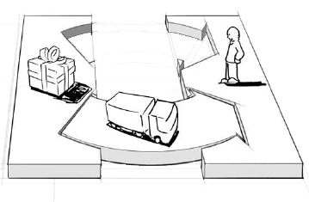
Plano de Marketing
Plano de Marketing
Deve abordar:
canais de distribuição;
estratégias de promoção/comunicação ;
publicidade; bem como projeções de vendas.
Notes:
Recuperar fontes de informação de credibilidade constitui-se uma tarefa complexa. Portanto deve-se conhecer o que tem sido pesquisado, as tendências do mercado bem como as pesquisas nas áreas de interesse.
A divulgação restrita é a norma da literatura tecnológica, a busca por fontes e canais de informação para as indústrias se constitui numa tarefa sistemática e necessária (CAMPELLO; CENDÓN; KREMER, 2000).
- Campello, Cendón e Kremer (2000) elucidam a importância da busca por fontes e canais de informação às organizações em meio a sobrecarga informacional. Para os autores, recuperar fontes de informação de credibilidade constitui-se uma tarefa complexa. Logo, deve-se conhecer o que tem sido pesquisado, as tendências do mercado bem como as pesquisas nas áreas de interesse.

Slide 48
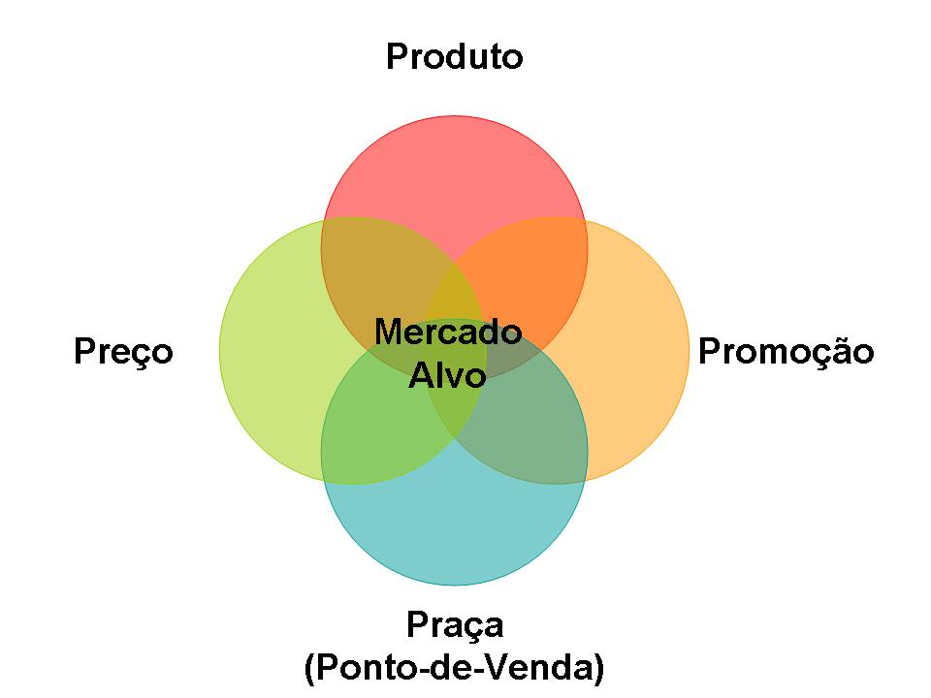
Plano de Marketing
Plano de Marketing
Ou seja:
Notes:
Recuperar fontes de informação de credibilidade constitui-se uma tarefa complexa. Portanto deve-se conhecer o que tem sido pesquisado, as tendências do mercado bem como as pesquisas nas áreas de interesse.
A divulgação restrita é a norma da literatura tecnológica, a busca por fontes e canais de informação para as indústrias se constitui numa tarefa sistemática e necessária (CAMPELLO; CENDÓN; KREMER, 2000).
- Campello, Cendón e Kremer (2000) elucidam a importância da busca por fontes e canais de informação às organizações em meio a sobrecarga informacional. Para os autores, recuperar fontes de informação de credibilidade constitui-se uma tarefa complexa. Logo, deve-se conhecer o que tem sido pesquisado, as tendências do mercado bem como as pesquisas nas áreas de interesse.

Slide 49

Plano de Marketing
Produto
1.Descrição dos principais produtos e serviços:
Os produtos que serão fabricados, vendidos ou os serviços que serão prestados.
Informe quais as linhas de produtos especificando detalhes como:
tamanho; modelo; cor; sabores; embalagem, apresentação, rótulo, marca, etc.
Notes:
Recuperar fontes de informação de credibilidade constitui-se uma tarefa complexa. Portanto deve-se conhecer o que tem sido pesquisado, as tendências do mercado bem como as pesquisas nas áreas de interesse.
A divulgação restrita é a norma da literatura tecnológica, a busca por fontes e canais de informação para as indústrias se constitui numa tarefa sistemática e necessária (CAMPELLO; CENDÓN; KREMER, 2000).
- Campello, Cendón e Kremer (2000) elucidam a importância da busca por fontes e canais de informação às organizações em meio a sobrecarga informacional. Para os autores, recuperar fontes de informação de credibilidade constitui-se uma tarefa complexa. Logo, deve-se conhecer o que tem sido pesquisado, as tendências do mercado bem como as pesquisas nas áreas de interesse.

Slide 50

Plano de Marketing
Produto
Para empresas de serviço, informe quais serviços serão prestados, suas características e as garantias oferecidas.
Lembre-se de que a qualidade do produto é aquela que o consumidor enxerga.
Quando decidir melhorar um produto ou um serviço, pense sempre sob o ponto de vista do cliente.
Notes:
Recuperar fontes de informação de credibilidade constitui-se uma tarefa complexa. Portanto deve-se conhecer o que tem sido pesquisado, as tendências do mercado bem como as pesquisas nas áreas de interesse.
A divulgação restrita é a norma da literatura tecnológica, a busca por fontes e canais de informação para as indústrias se constitui numa tarefa sistemática e necessária (CAMPELLO; CENDÓN; KREMER, 2000).
- Campello, Cendón e Kremer (2000) elucidam a importância da busca por fontes e canais de informação às organizações em meio a sobrecarga informacional. Para os autores, recuperar fontes de informação de credibilidade constitui-se uma tarefa complexa. Logo, deve-se conhecer o que tem sido pesquisado, as tendências do mercado bem como as pesquisas nas áreas de interesse.

Slide 51

Plano de Marketing
Preço
2. Preço:
Preço é o que consumidor está disposto a pagar pelo que você irá oferecer.
A determinação do preço deve considerar também os custos do produto ou serviço e ainda proporcionar o retorno desejado.
Notes:
Recuperar fontes de informação de credibilidade constitui-se uma tarefa complexa. Portanto deve-se conhecer o que tem sido pesquisado, as tendências do mercado bem como as pesquisas nas áreas de interesse.
A divulgação restrita é a norma da literatura tecnológica, a busca por fontes e canais de informação para as indústrias se constitui numa tarefa sistemática e necessária (CAMPELLO; CENDÓN; KREMER, 2000).
- Campello, Cendón e Kremer (2000) elucidam a importância da busca por fontes e canais de informação às organizações em meio a sobrecarga informacional. Para os autores, recuperar fontes de informação de credibilidade constitui-se uma tarefa complexa. Logo, deve-se conhecer o que tem sido pesquisado, as tendências do mercado bem como as pesquisas nas áreas de interesse.

Slide 52

Plano de Marketing
Preço
2. Preço:
Ao avaliar o quanto o consumidor está disposto a pagar, você pode verificar se seu preço será compatível com aquele praticado no mercado pelos concorrentes diretos.
O preço de venda será trabalhado novamente no Plano Financeiro, quando calcularmos o faturamento total da empresa.
Notes:
Recuperar fontes de informação de credibilidade constitui-se uma tarefa complexa. Portanto deve-se conhecer o que tem sido pesquisado, as tendências do mercado bem como as pesquisas nas áreas de interesse.
A divulgação restrita é a norma da literatura tecnológica, a busca por fontes e canais de informação para as indústrias se constitui numa tarefa sistemática e necessária (CAMPELLO; CENDÓN; KREMER, 2000).
- Campello, Cendón e Kremer (2000) elucidam a importância da busca por fontes e canais de informação às organizações em meio a sobrecarga informacional. Para os autores, recuperar fontes de informação de credibilidade constitui-se uma tarefa complexa. Logo, deve-se conhecer o que tem sido pesquisado, as tendências do mercado bem como as pesquisas nas áreas de interesse.

Slide 53

Plano de Marketing
Promoção
3. Estratégias promocionais
Promoção é toda ação que tem como objetivo apresentar, informar, convencer ou lembrar os clientes de comprar os seus produtos ou serviços e não os dos concorrentes.
Envolve:
Venda pessoal
Propaganda
Promoção de vendas
Relações públicas
Notes:
Recuperar fontes de informação de credibilidade constitui-se uma tarefa complexa. Portanto deve-se conhecer o que tem sido pesquisado, as tendências do mercado bem como as pesquisas nas áreas de interesse.
A divulgação restrita é a norma da literatura tecnológica, a busca por fontes e canais de informação para as indústrias se constitui numa tarefa sistemática e necessária (CAMPELLO; CENDÓN; KREMER, 2000).
- Campello, Cendón e Kremer (2000) elucidam a importância da busca por fontes e canais de informação às organizações em meio a sobrecarga informacional. Para os autores, recuperar fontes de informação de credibilidade constitui-se uma tarefa complexa. Logo, deve-se conhecer o que tem sido pesquisado, as tendências do mercado bem como as pesquisas nas áreas de interesse.

Slide 54
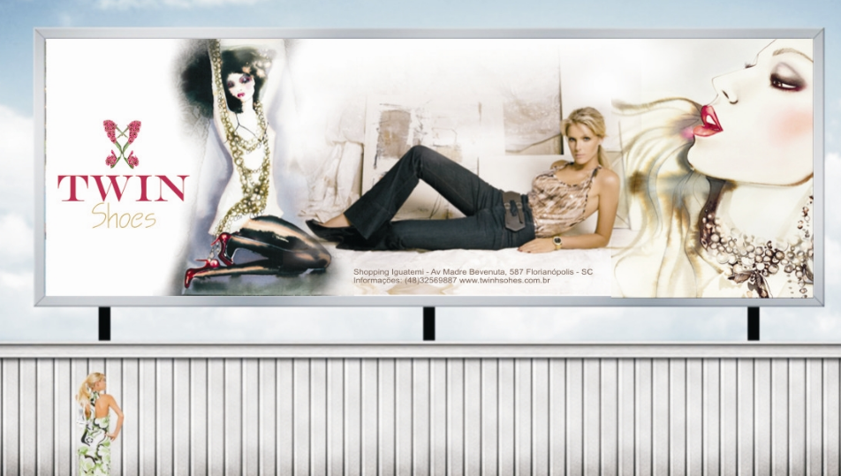
Plano de Marketing
Promoção
3. Estratégias promocionais
Determine de que maneira você irá divulgar seus produtos, pois a maioria das formas de divulgação implicam em custos.
Notes:
Recuperar fontes de informação de credibilidade constitui-se uma tarefa complexa. Portanto deve-se conhecer o que tem sido pesquisado, as tendências do mercado bem como as pesquisas nas áreas de interesse.
A divulgação restrita é a norma da literatura tecnológica, a busca por fontes e canais de informação para as indústrias se constitui numa tarefa sistemática e necessária (CAMPELLO; CENDÓN; KREMER, 2000).
- Campello, Cendón e Kremer (2000) elucidam a importância da busca por fontes e canais de informação às organizações em meio a sobrecarga informacional. Para os autores, recuperar fontes de informação de credibilidade constitui-se uma tarefa complexa. Logo, deve-se conhecer o que tem sido pesquisado, as tendências do mercado bem como as pesquisas nas áreas de interesse.

Slide 55
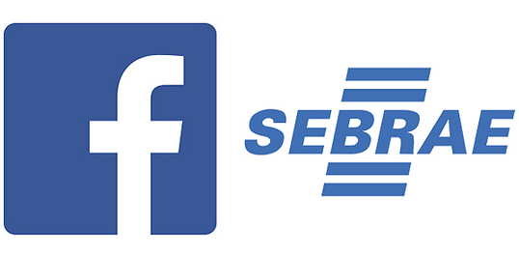
Plano de Marketing
Promoção
Propaganda em rádio, jornais e revistas;
Internet: site e redes sociais (parceria)
Amostras grátis;
Mala direta, folhetos e cartões de visita;
Catálogos.
Notes:
Recuperar fontes de informação de credibilidade constitui-se uma tarefa complexa. Portanto deve-se conhecer o que tem sido pesquisado, as tendências do mercado bem como as pesquisas nas áreas de interesse.
A divulgação restrita é a norma da literatura tecnológica, a busca por fontes e canais de informação para as indústrias se constitui numa tarefa sistemática e necessária (CAMPELLO; CENDÓN; KREMER, 2000).
- Campello, Cendón e Kremer (2000) elucidam a importância da busca por fontes e canais de informação às organizações em meio a sobrecarga informacional. Para os autores, recuperar fontes de informação de credibilidade constitui-se uma tarefa complexa. Logo, deve-se conhecer o que tem sido pesquisado, as tendências do mercado bem como as pesquisas nas áreas de interesse.

Slide 56

Plano de Marketing
Promoção
E ainda:
Carro de som e faixas;
Brindes e sorteios;
Descontos (de acordo com os volumes comprados);
Notes:
Recuperar fontes de informação de credibilidade constitui-se uma tarefa complexa. Portanto deve-se conhecer o que tem sido pesquisado, as tendências do mercado bem como as pesquisas nas áreas de interesse.
A divulgação restrita é a norma da literatura tecnológica, a busca por fontes e canais de informação para as indústrias se constitui numa tarefa sistemática e necessária (CAMPELLO; CENDÓN; KREMER, 2000).
- Campello, Cendón e Kremer (2000) elucidam a importância da busca por fontes e canais de informação às organizações em meio a sobrecarga informacional. Para os autores, recuperar fontes de informação de credibilidade constitui-se uma tarefa complexa. Logo, deve-se conhecer o que tem sido pesquisado, as tendências do mercado bem como as pesquisas nas áreas de interesse.

Slide 57
Plano de Marketing
PROMOÇÃO
Os catálogos de produtos apresentam a empresa de
forma organizada e detalhada.
Panfletos podem ser entregues em locais
com grande fluxo de pessoas. Neles, você deve colocar informações básicas sobre os produtos e serviços (nome da empresa, endereço, telefone, site etc.)
Obs: utilizar a rede de contato.
Notes:
Recuperar fontes de informação de credibilidade constitui-se uma tarefa complexa. Portanto deve-se conhecer o que tem sido pesquisado, as tendências do mercado bem como as pesquisas nas áreas de interesse.
A divulgação restrita é a norma da literatura tecnológica, a busca por fontes e canais de informação para as indústrias se constitui numa tarefa sistemática e necessária (CAMPELLO; CENDÓN; KREMER, 2000).
- Campello, Cendón e Kremer (2000) elucidam a importância da busca por fontes e canais de informação às organizações em meio a sobrecarga informacional. Para os autores, recuperar fontes de informação de credibilidade constitui-se uma tarefa complexa. Logo, deve-se conhecer o que tem sido pesquisado, as tendências do mercado bem como as pesquisas nas áreas de interesse.

Slide 58
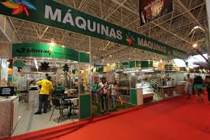
Plano de Marketing
PROMOÇÃO
Feiras são bons locais para apresentar sua empresa a um público selecionado por juntar clientes, especialistas, concorrentes e fornecedores, além de gerar vendas.
Notes:
Recuperar fontes de informação de credibilidade constitui-se uma tarefa complexa. Portanto deve-se conhecer o que tem sido pesquisado, as tendências do mercado bem como as pesquisas nas áreas de interesse.
A divulgação restrita é a norma da literatura tecnológica, a busca por fontes e canais de informação para as indústrias se constitui numa tarefa sistemática e necessária (CAMPELLO; CENDÓN; KREMER, 2000).
- Campello, Cendón e Kremer (2000) elucidam a importância da busca por fontes e canais de informação às organizações em meio a sobrecarga informacional. Para os autores, recuperar fontes de informação de credibilidade constitui-se uma tarefa complexa. Logo, deve-se conhecer o que tem sido pesquisado, as tendências do mercado bem como as pesquisas nas áreas de interesse.

Slide 59

Plano de Marketing
PRAÇA
Estrutura de comercialização
Canais de distribuição, isto é, como seus produtos e/ou serviços chegarão até os seus clientes.
A empresa pode adotar uma série de canais para isso, como: vendedores internos e externos, representantes, etc.
Notes:
Recuperar fontes de informação de credibilidade constitui-se uma tarefa complexa. Portanto deve-se conhecer o que tem sido pesquisado, as tendências do mercado bem como as pesquisas nas áreas de interesse.
A divulgação restrita é a norma da literatura tecnológica, a busca por fontes e canais de informação para as indústrias se constitui numa tarefa sistemática e necessária (CAMPELLO; CENDÓN; KREMER, 2000).
- Campello, Cendón e Kremer (2000) elucidam a importância da busca por fontes e canais de informação às organizações em meio a sobrecarga informacional. Para os autores, recuperar fontes de informação de credibilidade constitui-se uma tarefa complexa. Logo, deve-se conhecer o que tem sido pesquisado, as tendências do mercado bem como as pesquisas nas áreas de interesse.

Slide 60

Plano de Marketing
PRAÇA
Estrutura de comercialização
Uma opção é montar uma boa equipe interna de
vendas, que conheça bem os produtos da empresa e as vantagens sobre a concorrência.
Contratação de representantes comerciais. Isso é viável quando se explora uma região extensa e desconhecida.
Notes:
Recuperar fontes de informação de credibilidade constitui-se uma tarefa complexa. Portanto deve-se conhecer o que tem sido pesquisado, as tendências do mercado bem como as pesquisas nas áreas de interesse.
A divulgação restrita é a norma da literatura tecnológica, a busca por fontes e canais de informação para as indústrias se constitui numa tarefa sistemática e necessária (CAMPELLO; CENDÓN; KREMER, 2000).
- Campello, Cendón e Kremer (2000) elucidam a importância da busca por fontes e canais de informação às organizações em meio a sobrecarga informacional. Para os autores, recuperar fontes de informação de credibilidade constitui-se uma tarefa complexa. Logo, deve-se conhecer o que tem sido pesquisado, as tendências do mercado bem como as pesquisas nas áreas de interesse.

Slide 61

Plano de Marketing
PRAÇA
Localização do negócio
Identificar a melhor localização para a
instalação de seu negócio e justificar os motivos da escolha desse local.
A definição do ponto está diretamente relacionada com o ramo de atividades.
Em Pato Branco:
- Lojas de móveis
- Óticas;
- Lojas de móveis de alto padrão;
Notes:
Recuperar fontes de informação de credibilidade constitui-se uma tarefa complexa. Portanto deve-se conhecer o que tem sido pesquisado, as tendências do mercado bem como as pesquisas nas áreas de interesse.
A divulgação restrita é a norma da literatura tecnológica, a busca por fontes e canais de informação para as indústrias se constitui numa tarefa sistemática e necessária (CAMPELLO; CENDÓN; KREMER, 2000).
- Campello, Cendón e Kremer (2000) elucidam a importância da busca por fontes e canais de informação às organizações em meio a sobrecarga informacional. Para os autores, recuperar fontes de informação de credibilidade constitui-se uma tarefa complexa. Logo, deve-se conhecer o que tem sido pesquisado, as tendências do mercado bem como as pesquisas nas áreas de interesse.

Slide 62
Plano de Marketing
PRAÇA
Localização do negócio
Um bom ponto comercial é aquele que gera um volume razoável de vendas.
Por isso, se a localização é fundamental para o sucesso de seu negócio, leve em consideração os seguintes aspectos:
Analise o contrato de locação, as condições de pagamento e o prazo do aluguel do imóvel;
• Verifique as condições de segurança da vizinhança;
Notes:
Recuperar fontes de informação de credibilidade constitui-se uma tarefa complexa. Portanto deve-se conhecer o que tem sido pesquisado, as tendências do mercado bem como as pesquisas nas áreas de interesse.
A divulgação restrita é a norma da literatura tecnológica, a busca por fontes e canais de informação para as indústrias se constitui numa tarefa sistemática e necessária (CAMPELLO; CENDÓN; KREMER, 2000).
- Campello, Cendón e Kremer (2000) elucidam a importância da busca por fontes e canais de informação às organizações em meio a sobrecarga informacional. Para os autores, recuperar fontes de informação de credibilidade constitui-se uma tarefa complexa. Logo, deve-se conhecer o que tem sido pesquisado, as tendências do mercado bem como as pesquisas nas áreas de interesse.

Slide 63
Plano de Marketing
PRAÇA
• Observe a facilidade de acesso, o nível de ruído, as condições de higiene e limpeza e a existência de locais para estacionamento;
• Fique atento para a proximidade dos clientes que compram seus produtos e o fluxo de pessoas na região;
• Lembre–se de certificar da proximidade de concorrentes;
Notes:
Recuperar fontes de informação de credibilidade constitui-se uma tarefa complexa. Portanto deve-se conhecer o que tem sido pesquisado, as tendências do mercado bem como as pesquisas nas áreas de interesse.
A divulgação restrita é a norma da literatura tecnológica, a busca por fontes e canais de informação para as indústrias se constitui numa tarefa sistemática e necessária (CAMPELLO; CENDÓN; KREMER, 2000).
- Campello, Cendón e Kremer (2000) elucidam a importância da busca por fontes e canais de informação às organizações em meio a sobrecarga informacional. Para os autores, recuperar fontes de informação de credibilidade constitui-se uma tarefa complexa. Logo, deve-se conhecer o que tem sido pesquisado, as tendências do mercado bem como as pesquisas nas áreas de interesse.

Slide 64
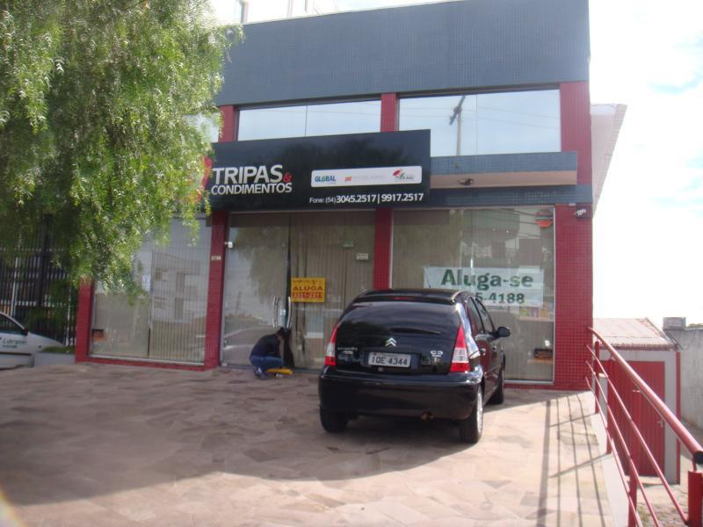
Plano de Marketing
PRAÇA
• Avalie a proximidade dos fornecedores, pois isso influencia no prazo de entrega e no custo do frete;
• Visite o ponto pelo menos três vezes, em horários alternados, para verificar o movimento de pessoas e de veículos no local.
Cliente
Sondar ...
Notes:
Recuperar fontes de informação de credibilidade constitui-se uma tarefa complexa. Portanto deve-se conhecer o que tem sido pesquisado, as tendências do mercado bem como as pesquisas nas áreas de interesse.
A divulgação restrita é a norma da literatura tecnológica, a busca por fontes e canais de informação para as indústrias se constitui numa tarefa sistemática e necessária (CAMPELLO; CENDÓN; KREMER, 2000).
- Campello, Cendón e Kremer (2000) elucidam a importância da busca por fontes e canais de informação às organizações em meio a sobrecarga informacional. Para os autores, recuperar fontes de informação de credibilidade constitui-se uma tarefa complexa. Logo, deve-se conhecer o que tem sido pesquisado, as tendências do mercado bem como as pesquisas nas áreas de interesse.

Slide 65
Plano de Marketing
Praça
Concluindo o plano de marketing:
Identifique como e onde você irá obter informações para definir as estratégias de marketing para seu futuro negócio.
Se necessário busque a ajuda de especialistas.
Notes:
Recuperar fontes de informação de credibilidade constitui-se uma tarefa complexa. Portanto deve-se conhecer o que tem sido pesquisado, as tendências do mercado bem como as pesquisas nas áreas de interesse.
A divulgação restrita é a norma da literatura tecnológica, a busca por fontes e canais de informação para as indústrias se constitui numa tarefa sistemática e necessária (CAMPELLO; CENDÓN; KREMER, 2000).
- Campello, Cendón e Kremer (2000) elucidam a importância da busca por fontes e canais de informação às organizações em meio a sobrecarga informacional. Para os autores, recuperar fontes de informação de credibilidade constitui-se uma tarefa complexa. Logo, deve-se conhecer o que tem sido pesquisado, as tendências do mercado bem como as pesquisas nas áreas de interesse.

Slide 66
REVISÃO DA AULA
ANÁLISE DE MERCADO
ANÁLISE DE MERCADO ENVOLVE:
como está segmentado o negócio;
o crescimento desse mercado;
as características do consumidor e sua localização;
análise da concorrência;
a sua participação de mercado e a dos principais concorrentes;
os riscos do negócio etc.
Notes:
Recuperar fontes de informação de credibilidade constitui-se uma tarefa complexa. Portanto deve-se conhecer o que tem sido pesquisado, as tendências do mercado bem como as pesquisas nas áreas de interesse.
A divulgação restrita é a norma da literatura tecnológica, a busca por fontes e canais de informação para as indústrias se constitui numa tarefa sistemática e necessária (CAMPELLO; CENDÓN; KREMER, 2000).
- Campello, Cendón e Kremer (2000) elucidam a importância da busca por fontes e canais de informação às organizações em meio a sobrecarga informacional. Para os autores, recuperar fontes de informação de credibilidade constitui-se uma tarefa complexa. Logo, deve-se conhecer o que tem sido pesquisado, as tendências do mercado bem como as pesquisas nas áreas de interesse.

Slide 67
Revisão da Aula
PLANO DE MARKETING
PLANO DE MARKETING: Produto; Preço; Praça e Promoção
seus métodos de comercialização;
diferenciais do produto/serviço para o cliente;
política de preços;
Notes:
Recuperar fontes de informação de credibilidade constitui-se uma tarefa complexa. Portanto deve-se conhecer o que tem sido pesquisado, as tendências do mercado bem como as pesquisas nas áreas de interesse.
A divulgação restrita é a norma da literatura tecnológica, a busca por fontes e canais de informação para as indústrias se constitui numa tarefa sistemática e necessária (CAMPELLO; CENDÓN; KREMER, 2000).
- Campello, Cendón e Kremer (2000) elucidam a importância da busca por fontes e canais de informação às organizações em meio a sobrecarga informacional. Para os autores, recuperar fontes de informação de credibilidade constitui-se uma tarefa complexa. Logo, deve-se conhecer o que tem sido pesquisado, as tendências do mercado bem como as pesquisas nas áreas de interesse.

Slide 68
Revisão da Aula
PLANO DE MARKETING
PLANO DE MARKETING: Produto; Preço; Praça e Promoção.
principais clientes;
canais de distribuição;
estratégias de promoção/comunicação;
publicidade;
bem como projeções de vendas.
Notes:
Recuperar fontes de informação de credibilidade constitui-se uma tarefa complexa. Portanto deve-se conhecer o que tem sido pesquisado, as tendências do mercado bem como as pesquisas nas áreas de interesse.
A divulgação restrita é a norma da literatura tecnológica, a busca por fontes e canais de informação para as indústrias se constitui numa tarefa sistemática e necessária (CAMPELLO; CENDÓN; KREMER, 2000).
- Campello, Cendón e Kremer (2000) elucidam a importância da busca por fontes e canais de informação às organizações em meio a sobrecarga informacional. Para os autores, recuperar fontes de informação de credibilidade constitui-se uma tarefa complexa. Logo, deve-se conhecer o que tem sido pesquisado, as tendências do mercado bem como as pesquisas nas áreas de interesse.

Slide 69
Atividades
Notes:
Recuperar fontes de informação de credibilidade constitui-se uma tarefa complexa. Portanto deve-se conhecer o que tem sido pesquisado, as tendências do mercado bem como as pesquisas nas áreas de interesse.
A divulgação restrita é a norma da literatura tecnológica, a busca por fontes e canais de informação para as indústrias se constitui numa tarefa sistemática e necessária (CAMPELLO; CENDÓN; KREMER, 2000).
- Campello, Cendón e Kremer (2000) elucidam a importância da busca por fontes e canais de informação às organizações em meio a sobrecarga informacional. Para os autores, recuperar fontes de informação de credibilidade constitui-se uma tarefa complexa. Logo, deve-se conhecer o que tem sido pesquisado, as tendências do mercado bem como as pesquisas nas áreas de interesse.

